Slide 1
Value-driven Delivery

Slide 2
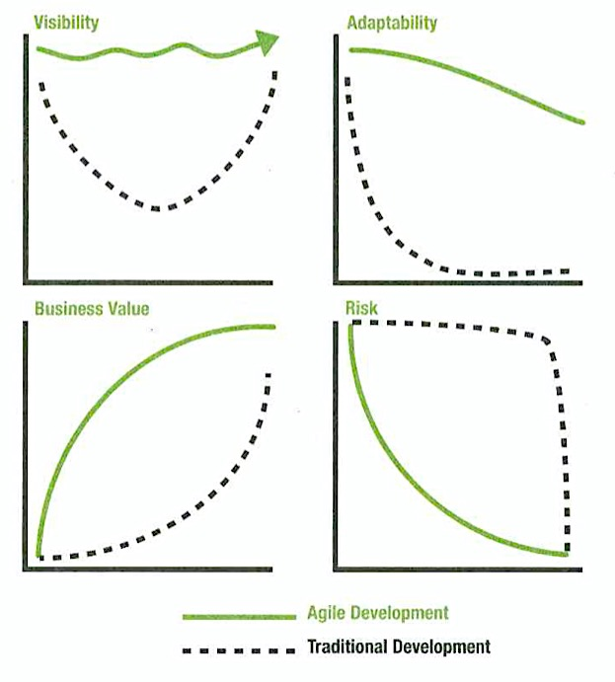
Group discussion:
Giải thích ý nghĩa các biểu đồ
Nhận diện:
-Agile: cao, do có nhiều sprint nên đc update thường xuyên
-Traditional: trong lúc phát triển thì thấp do không có đc kiểm định thường xuyên
Khả năng thích ứng:
-Agile: tính thích ứng cao, giữ nguyên từ đầu đến cuối
-Traditional: càng về cuối càng khó thay đổi, bắt đầu là không thay đổi
Giá trị kinh doanh:
-Agile: hình dung đc giá trị ( sản phẩm) ngay từ bắt đầu, thấy rõ hơn qua từng giai đoạn
-traditional: đợi lúc bàn giao mới biết rõ sản phẩm ntn
rủi ro
-Agile: phát hiện sớm, giảm dần
-Traditional: cao, khi hoàn thành thì mới hết rủi ro

Slide 3
Group discussion:
Giải thích ý nghĩa các biểu đồ
Nhận diện:
-Agile: cao, do có nhiều sprint nên đc update thường xuyên
-Traditional: trong lúc phát triển thì thấp do không có đc kiểm định thường xuyên
Khả năng thích ứng:
-Agile: cao, liên tục thích ứng với tình huống/ điều chỉnh
-Traditional: càng về cuối càng khó thay đổi
Giá trị kinh doanh:
-Agile: hình dung đc sản phẩm ngay từ bắt đầu, thấy rõ và tăng dần đều giá trị hơn qua từng giai đoạn,
-traditional: đợi lúc bàn giao mới biết rõ sản phẩm ntn
rủi ro
-Agile: phát hiện liên tục, giảm dần
-Traditional: cao

Slide 4
Group discussion
Ví dụ:
Ký hợp đồng văn kiện tín dụng
Là một người dùng
Tôi muốn ký hợp đồng văn kiện tín dụng,điện tử
Để có thể bổ sung hồ sơ văn kiện tín dụng điện tử vào danh sách hồ sơ cần thiết.
Tiêu chí chấp thuận:
Với điều kiện đã có hợp đồng chưa ký trên hệ thống
Khi khách hàng xác nhận đúng OTP khi ký hợp đồng điện tử
Thì đảm bảo hợp đồng điện tử có chữ ký của khách hàng
Và được xác thực bởi bên trung gian.
Viết User Story về ứng dụng luyện thi PMP Online. Tính năng Làm bài thi online
User story
Là: người sử dụng- chuẩn bị thi PMP
Tôi muốn: làm bài thi thử
Để: kiểm tra kiến thức, tăng cơ hội đạt điểm cao hơn
Acceptance Criteria
Với điều kiện: chỉ những user có tài khoản trên PMA, có quyền truy cập vào phần thi thử
Khi: tôi bấm vào tính năng thi thử
Thì: hệ thống sẽ hiển thị danh sách các câu hỏi chuẩn PMP, sau khi kết thúc bài test hệ thống sẽ hiển thị ngay kết quả ( % đúng) trong vòng 10s
(và): hiển thị thêm thông tin số câu đúng/sai, phân tích vì sao đáp án đúng trên từng câu hỏi theo quy chuẩn của PMP

Slide 5
Group discussion
Nhóm phát triển một mẫu xe đạp mới. Hãy xác định mức độ ưu tiên của các tính năng cần phát triển
Bộ phận | Độ ưu tiên
Khung xe | Must Have
2 bánh xe | Must Have
Khả năng điều chỉnh yên xe cao - thấp | Could Have
Hệ thống phanh | Should have
Còi xe | Could Have
Hộp bảo vệ cho dây xích truyền động | W
Màu sắc hấp dẫn | W
Bộ giảm sóc | Could Have
Gác-ba-ga (ghế sau ) | W
Pê-dan (bàn đạp) | Must Have

Slide 6
Group discussion: Dịch vụ khách sạn
Tranh Cô gái bên hoa huệ (tranh chép). => Indifferent
Satisfier
(Không có sẽ làm khách hàng thất vọng, nhưng có càng nhiều thì càng vui)
Delighter/Exciter
(KH ko biết, ko kỳ vọng, nhưng phát hiện ra sẽ làm khách hào hứng)
Bánh sinh nhật + kèm theo lời chúc viết tay => Delighter/Exciter
Kano analysis
Nước nóng =>Dissatisfier
Wifi siêu tốc miễn phí =>Dissatisfier
Indifferent
(Có hay không ko làm ảnh hưởng tới mức độ hài lòng)
Dissatisfier
(Không có sẽ làm khách hàng thất vọng, Có là điều đương nhiên)
Ga giường sạch =>Dissatisfier
TV HD màn hình rộng => Satisfier

Slide 7
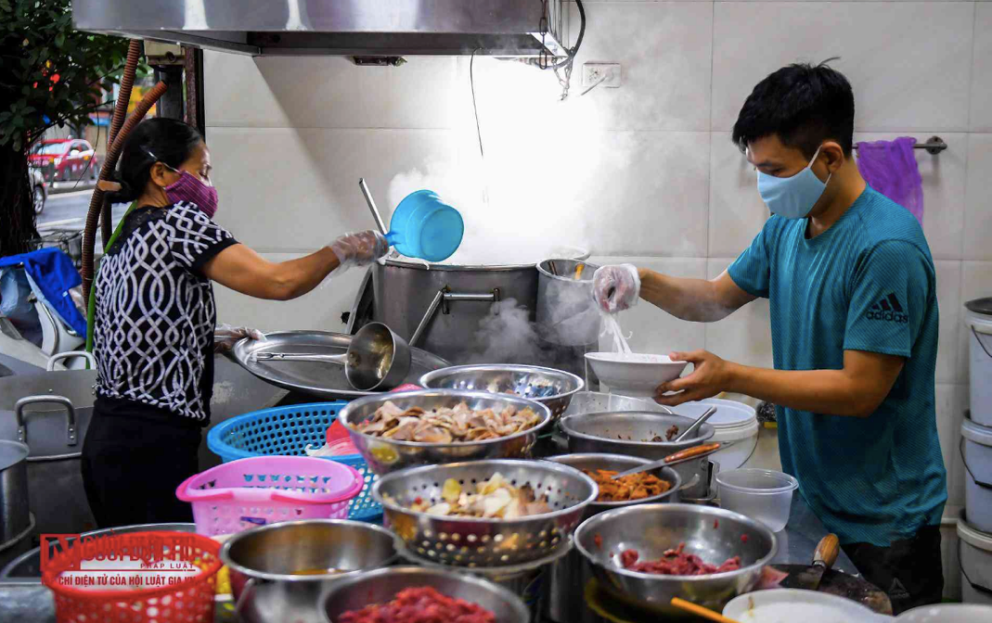
Group discussion: Bài toán Quán phở
Bài toán Quán phở
Mỗi bát phở đi qua 3 bước
Chần phở : 1 phút
Xếp thịt + chan nước: 30s
Bê đồ ra cho khách : 3phút
Có 1 người chần phở, 1 người xếp thịt, 2 người bê đồ
Câu hỏi:
Sau bao lâu thì xong 1 bát phở ?
=> 4’30s
Làm 100 bát phở mà ai cũng chạy hết công suất thì chuyện gì xảy ra ?
=> bê phở có tốc độ chậm nhất → sẽ gây đọng ở các công đoạn trước (chần phở, xếp thịt) vì không giao ra kịp.
Có thêm 1 nhân sự nữa, thì xếp vào vị trí nào ?
=> vị trí bê phở

Slide 8
Group discussion
Định luật Little:
Cycle Time = Work In Progress / Throughput
Giả thiết:
WIP = 15 items
Throughput = 3 items/ sprint
Câu hỏi:
Cần bao nhiêu Sprints để xử lý hết 15 items: 5 Sprint
Có cách nào để giảm Cycle time: giảm WIP/ tăng Throughput
Có cách nào để tăng Throughput: giảm WIP/ tăng Cycle time
Notes:
Chỉnh lại hình

Slide 9
Group discussion:
Bài toán Quán phở
Mỗi bát phở đi qua 3 bước
Chần phở : 1 phút
Xếp thịt + chan nước: 30s
Bê đồ ra cho khách : 3phút
Có 1 người chần phở, 1 người xếp thịt, 1 người bê đồ
Câu hỏi:
Sau bao lâu thì xong 1 bát phở ?
4p30s
Xử lý theo lô (Batch processing)
Sau bao lâu thì xong 10 bát phở
chần: 10p
xếp thịt+chan nước: 5p
bê đồ: 30p
-> 45p
3) Xử lý luồng liên tục (Continuous flow)
Sau bao lâu thì xong 10 bát phở ?
chần: 10p
xếp thịt+chan nước: 5p
bê đồ: 30p
-> lấy quy trình dài nhất để tính + quy trình đầu tiên -> 31p30s

Slide 10
Group discussion: Phân biệt sự khác nhau
 | Traditional | Agile
Requirements
Delivery Cadence
Time to market
Management Approach
Development Approach
Principle-based
Periodic delivery or Continuous Delivery
Predictive
Plan-driven
Involving requirements
Slow
Definable requirements
Adaptive
Value-driven
Single delivery/ Multiple delivery
Fast
Process-based

Slide 11
Group discussion: Phân biệt sự khác nhau
 | Traditional | Agile
Requirements
Delivery Cadence
Time to market
Management Approach
Development Approach
Definable requirements
Involving requirements
Single delivery/ Multiple delivery
Periodic delivery or Continuous Delivery
Slow
Fast
Process-based
Principle-based
Predictive
Plan-driven
Adaptive
Value-driven

Slide 12

Group discussion
Nội dung nào mới biết thêm?
MVP
Nội dung nào cảm thấy thú vị?
MoSCoW
Theory of Constraints
Nội dung nào sẽ áp dụng vào công việc
MoSCoW
Kanban,

